Slide 1
2021 경영정보관련 춘계통합학술대회
ZOOM 활용 온라인 학술대회 참여방법 (배포용)
한국경영정보학회 · 한국산업정보학회 · 한국인터넷전자상거래학회 · 한국정보시스템학회
2021. 06. 17~19.

Slide 2
목차
환경 준비하기
Zoom 이용 참고사항
Zoom 프로그램 설치 및 실행
발표 준비하기 (발표자 매뉴얼)
CAM 화면 중계
화면공유하기
발표 시청하기 (참가자 매뉴얼)
세션 접속하기
세션 참여하기

Slide 3
Zoom 이용 참고사항
Zoom 회원가입은 필수가 아닙니다
공지된 세션장 URL로 접속하고, Zoom 프로그램을 설치함으로써 준비를 완료할 수 있습니다.
초대 URL은 학회 홈페이지 또는 메일을 통해 참여자분들께 사전에 공유됩니다.
화상채팅 그리고 문자채팅 가능
CAM 이나 마이크(또는 헤드셋)이 없더라도, 발표자와 문자로 채팅하면서 소통할 수 있습니다. 발표자분들께서는 채팅창을 함께 확인해주시기 바랍니다.
발표자는 CAM/마이크 준비해 주세요
원활한 온라인 수업을 위해 CAM과 마이크(또는 헤드셋)를 준비해 주세요.
발표 전 사용법을 숙지하고, 충분히 테스트한 뒤 진행해주시기 바랍니다.

Slide 4
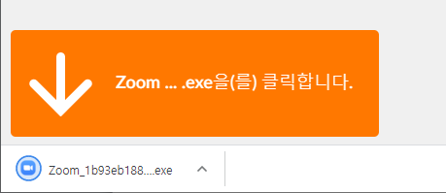
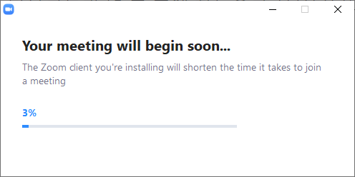
Zoom
프로그램
설치 및 실행
공유된 초대 URL로 접속해주세요.
Zoom이 설치 안된 컴퓨터는 자동으로 설치 프로그램 다운로드가 진행됩니다.
* 프로그램 설치 파일 다운로드가 원활하지 않을 경우 URL 통해 진행하시기 바랍니다.
https://zoom.us/download
Zoom… 으로 시작되는 설치 파일이
다운로드 완료되면 클릭해서 실행해 주세요.
실행과 동시에 자동으로 Zoom이 설치되며,
설치가 완료되면 프로그램이 실행됩니다.

Slide 5
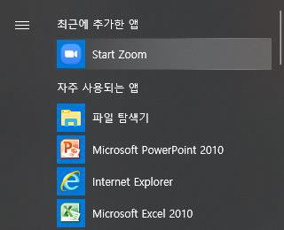
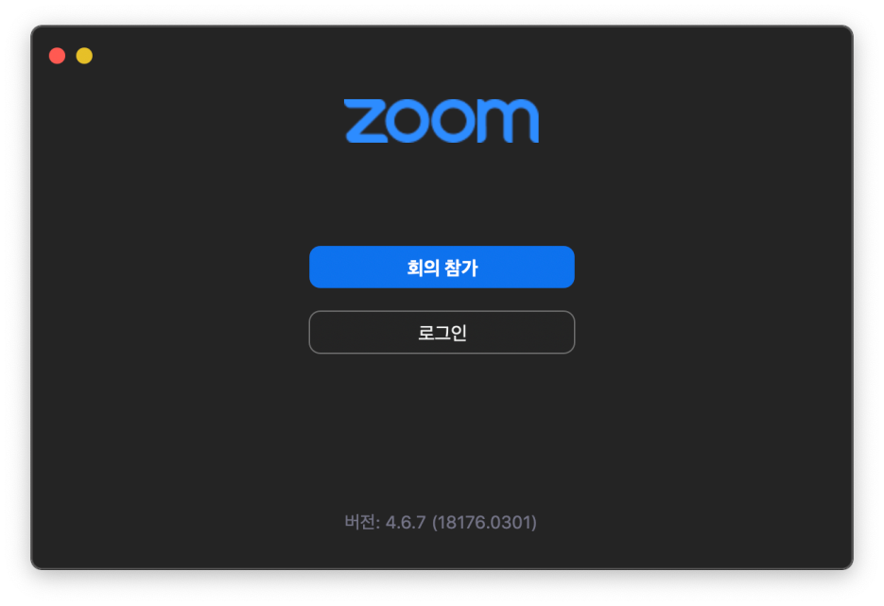
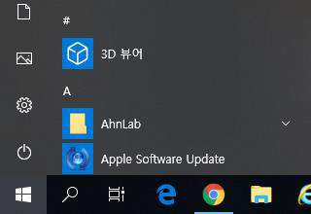
Zoom
프로그램
설치 및 실행
ZOOM을 종료한 이후에 다시 실행하고자 하실 때에는 시작 메뉴에서
“Start Zoom”을 찾아 클릭하면 됩니다. (Windows OS 기준)

Slide 6
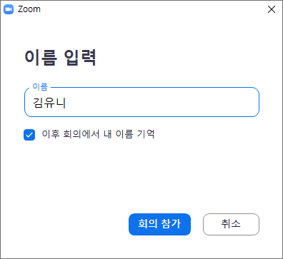
CAM화면
중계
발표자용
공유된 초대 URL로 접속하면 자동으로 Zoom이 실행됩니다.
또는 회의 ID/PW 입력 후 참가
세션 참가: ‘발표-실명’ 형식의 이름으로 입장합니다.
• 예를 들어, 실명이 ‘홍길동’일 경우 ‘발표-홍길동’으로 이름을 입력합니다.
• 마이크와 카메라: 기본적으로 꺼진 상태로 회의에 참가가 됩니다.
• 혹시 마이크나 카메라가 켜진 경우, 끄시기 바랍니다.
• 먼저 좌장의 발표 요청에 따라 마이크와 카메라를 켭니다.
홍길동

Slide 7
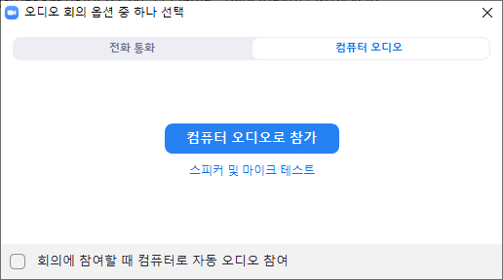
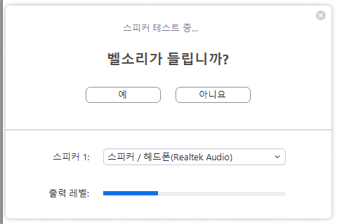
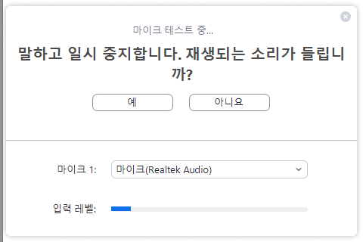
CAM화면
중계
처음에 ‘오디오 회의 옵션 중 하나 선택’ 창이 뜨고 ‘컴퓨터 오디오’가 있는지 체크하게 됩니다.
마이크(또는 헤드셋)을 컴퓨터에 연결하고,
‘컴퓨터 오디오로 참가’ 버튼을 클릭 후,
시작할 수 있습니다.
‘스피커 및 마이크 테스트’를 통해 연결된 스피커 및 마이크가 잘 작동되는지 테스트 합니다.

Slide 8
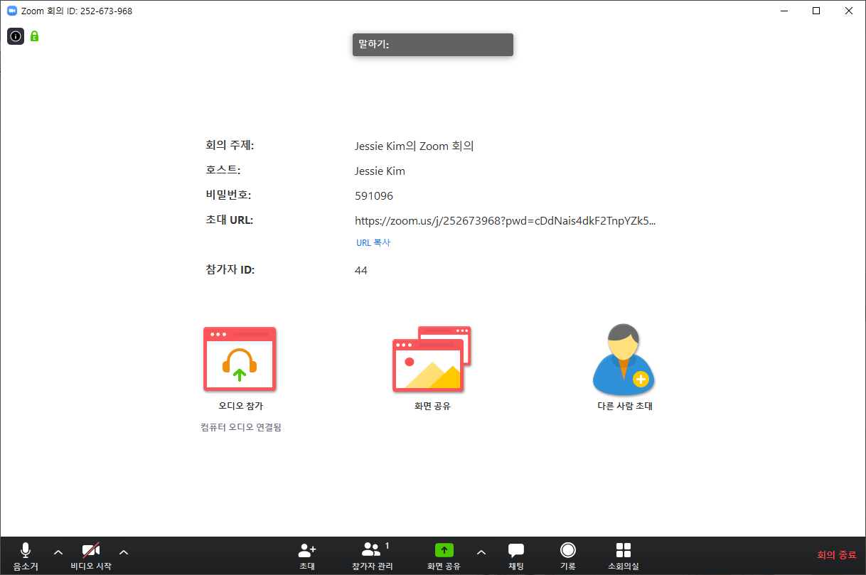
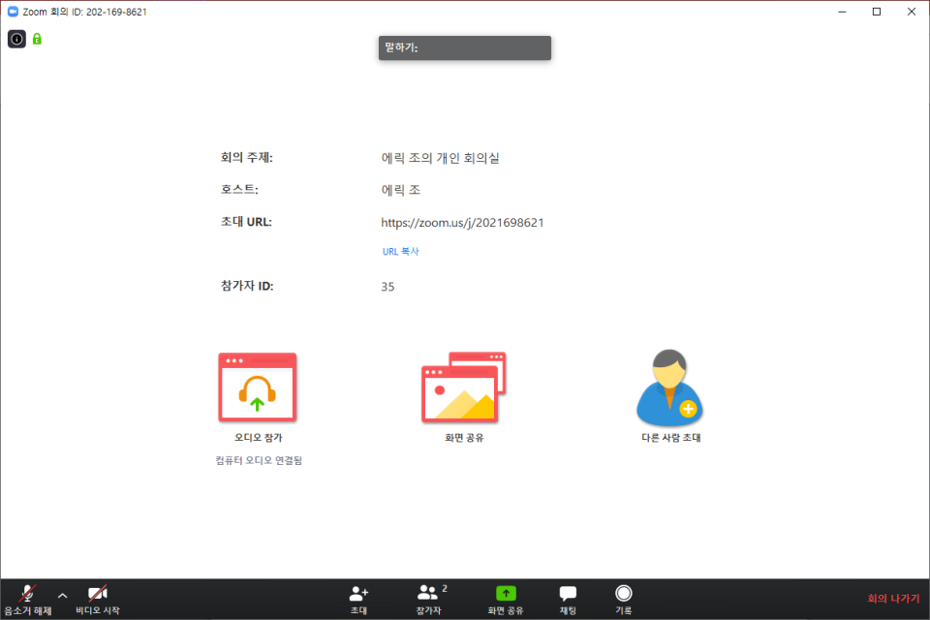
CAM화면
중계
‘음소거’ 버튼을 클릭하면, 본인의 마이크로 음성이 송출됩니다.
Default 로 ‘음소거’가 실행되어있으나, 입장한 뒤 본인의 마이크가 음소거 되어있는지
확인해주시기 바랍니다.
‘비디오 시작’ 버튼을 클릭하면, 컴퓨터에 연결된 CAM이 켜지며 영상이 송출되기 시작합니다.

Slide 9
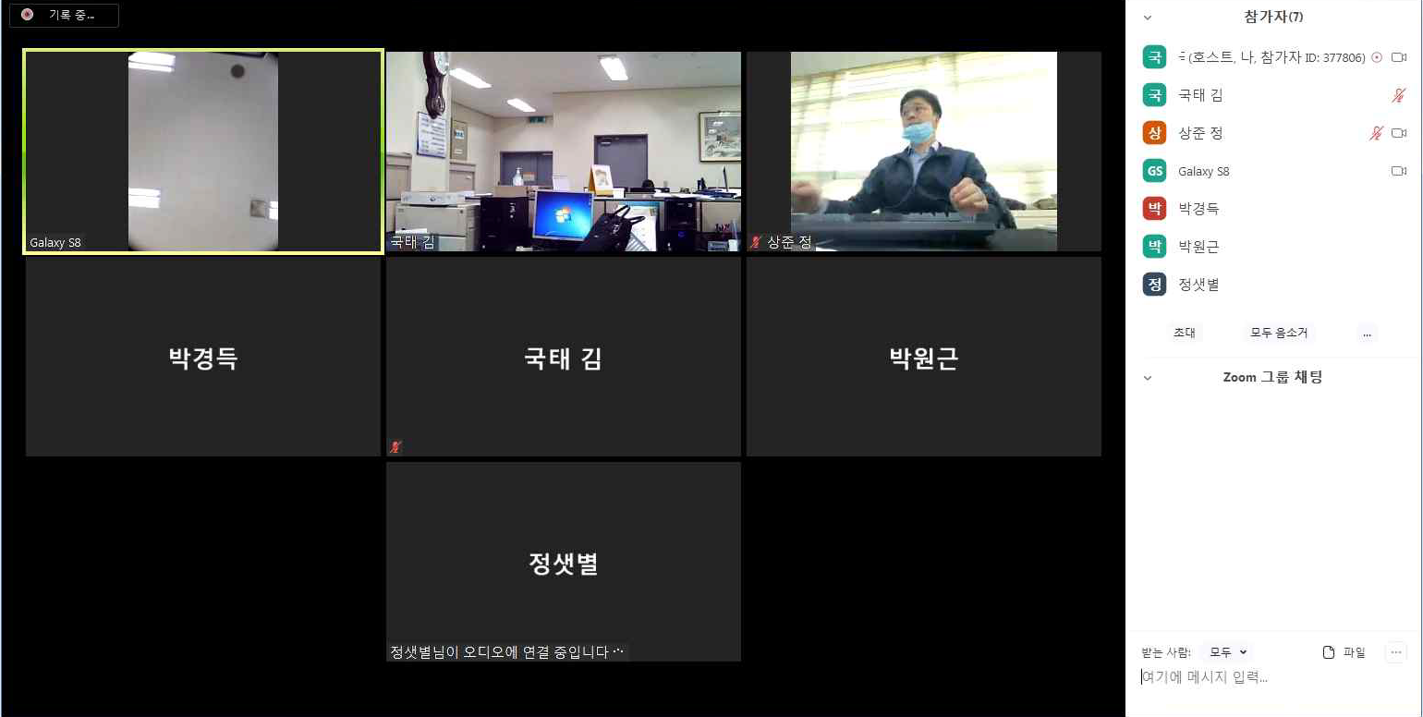
CAM화면
중계
정연구
홍길동
김경영
박정보
이학회
‘참가자 관리’ 버튼을 클릭하면 우측 탭에서 참가자 목록을 확인할 수 있습니다.
‘채팅’ 버튼을 클릭하면 우측에 ‘Zoom 그룹 채팅’을 확인할 수 있습니다.
채팅방을 활용하여 CAM/마이크 비활성 참가자들과 소통하시기 바랍니다.

Slide 10
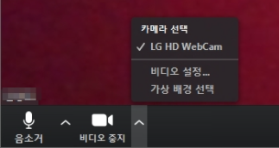
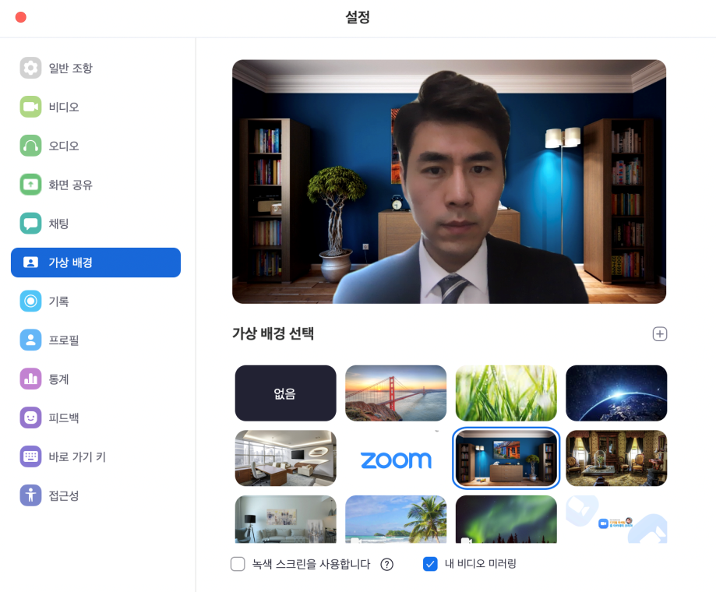
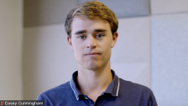
CAM화면
중계
비디오 우측의 ^ 화살표를 클릭하여 가상 배경 설정이 가능합니다.
‘+’ 버튼을 클릭하여 가상 배경으로 설정할
이미지를 불러옵니다.

Slide 11
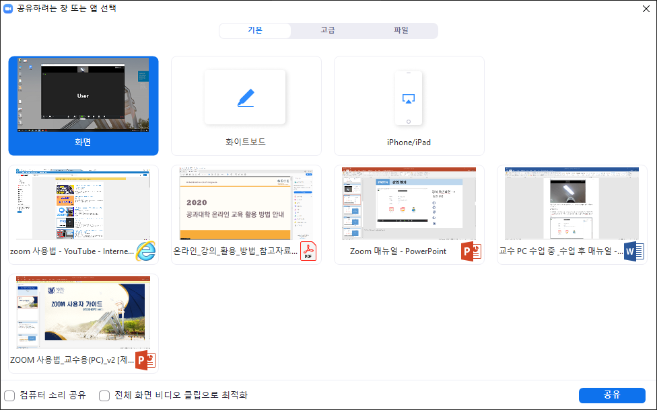
화면
공유하기
‘화면 공유’ 버튼을 클릭하면 컴퓨터의 모든 열린 창이 표시되며,
그 중에 발표자료를 선택한 후 ‘공유’ 버튼을 클릭합니다.
* 공유 창에서 선택하기 위해 공유할 자료를 사전에 열어 두어야 합니다.

Slide 12
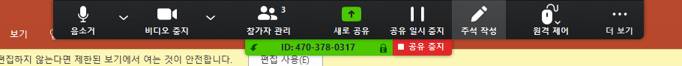
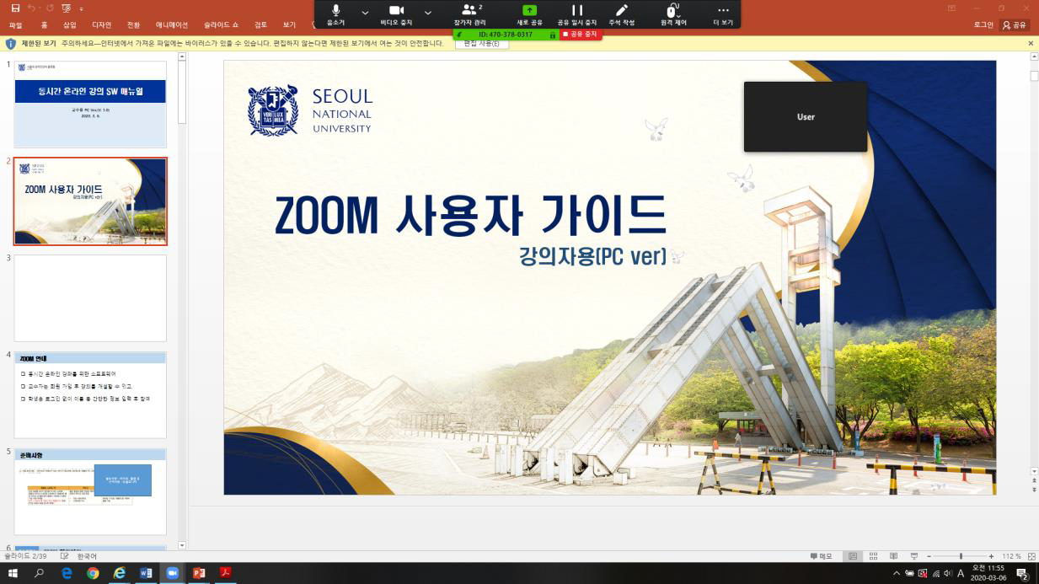
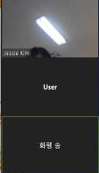
화면
공유하기
화면 공유 상태 예시
화면 공유 상태에서 상단으로 마우스를 이동하면 기능 아이콘이 표시됩니다.
이를 활용하여 화면 공유 중에도 음소거/비디오 송출 관리를 할 수 있으며
참가자 목록 및 채팅 확인이 가능합니다. 발표가 끝나면 ‘공유 중지’를 클릭합니다.

Slide 13
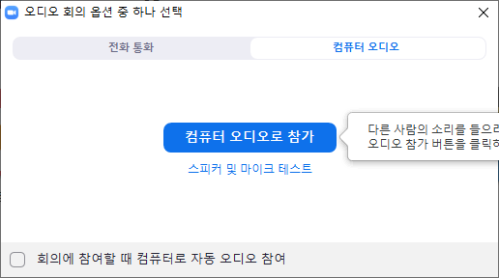
세션
접속하기
공유된 초대 URL로 접속해주세요.
기본적으로 컴퓨터 이름이 표시되는데,
참여자 이름으로 변경 후
‘회의 참가’ 버튼을 클릭합니다.
홍길동
마이크(또는 헤드셋)을 컴퓨터에 연결하고,
‘컴퓨터 오디오로 참가’ 버튼을 클릭 후, 온라인 세션에 참여합니다.
(마이크 연결 없이도 가능합니다.)

Slide 14
세션
참여하기
‘음소거’ 버튼을 클릭하면, 본인의 마이크로 음성이 송출됩니다.
Default 로 ‘음소거’가 실행되어있으나,
입장한 뒤 본인의 마이크가 음소거 되어있는지 확인해주시기 바랍니다.
‘비디오 시작’ 버튼을 클릭하면, 컴퓨터에 연결된 CAM이 켜지며 영상이 송출되기 시작합니다.

Slide 15
세션
참여하기
정연구
홍길동
김경영
박정보
이학회
‘참가자 관리’ 버튼을 클릭하면 우측 탭에서 참가자 목록을 확인할 수 있습니다.
‘채팅’ 버튼을 클릭하면 우측에 Zoom 그룹 채팅을 확인할 수 있습니다.
CAM/마이크 비활성 참가자는 ‘받는 사람’이 ’모두’로 되어있는지 확인 후,
발표자에게 채팅으로 질의할 수 있습니다.

